Slide 1
Titre présentation
Sous-titre de la présentation

Slide 2
Plan
Partie numéro 1
Seconde partie
La troisième partie

Slide 3
Partie numéro 1
Sous-titre de la partie

Slide 4
A. Sous-section
Sous-titre de la sous-partie

Slide 5
Couleurs
Et déclinaisons
1. Partie numéro 1
2. Seconde partie
3. La troisième partie
#003652
#8CBE13
#000000
/ Variations principales
/ Variations secondaires
#002D45
#446D82
#797979
#D0F063
#D0F063
#A7A7A7
#187AA3
#8FADBD
#233E1B
#F4F4F4

Slide 6
Typographie
Titres et corps de texte
1. Partie numéro 1
2. Seconde partie
3. La troisième partie
Oswald Medium
ABCDEFGHIJKLMNOPQRSTUVWXYZ
abcdefghijklmnopqrstuvwxyz
0123456789
Oswald Light
ABCDEFGHIJKLMNOPQRSTUVWXYZ
abcdefghijklmnopqrstuvwxyz
0123456789
/ Titres
Oswald accessible ici
Libre Franklin Bold
ABCDEFGHIJKLMNOPQRSTUVWXYZ
abcdefghijklmnopqrstuvwxyz
0123456789
Libre Franklin Regular
ABCDEFGHIJKLMNOPQRSTUVWXYZ
abcdefghijklmnopqrstuvwxyz
0123456789
Libre Franklin Light
ABCDEFGHIJKLMNOPQRSTUVWXYZ
abcdefghijklmnopqrstuvwxyz
0123456789
/ Texte
Libre Franklin accessible ici

Slide 7
Représenter
Des données
1. Partie numéro 1
2. Seconde partie
3. La troisième partie

Slide 8
Lister
Des éléments
1. Partie numéro 1
2. Seconde partie
3. La troisième partie
/ Exemple
1
Premier élément en retrait
2
Second élément mis en avant
3
Troisième élément encore en retrait
/ Autre proposition
1'
Autre mise en forme Et son sous-titre
2'
Deuxième point Et son sous-titre
3'
Troisième point Et son sous-titre

Slide 9
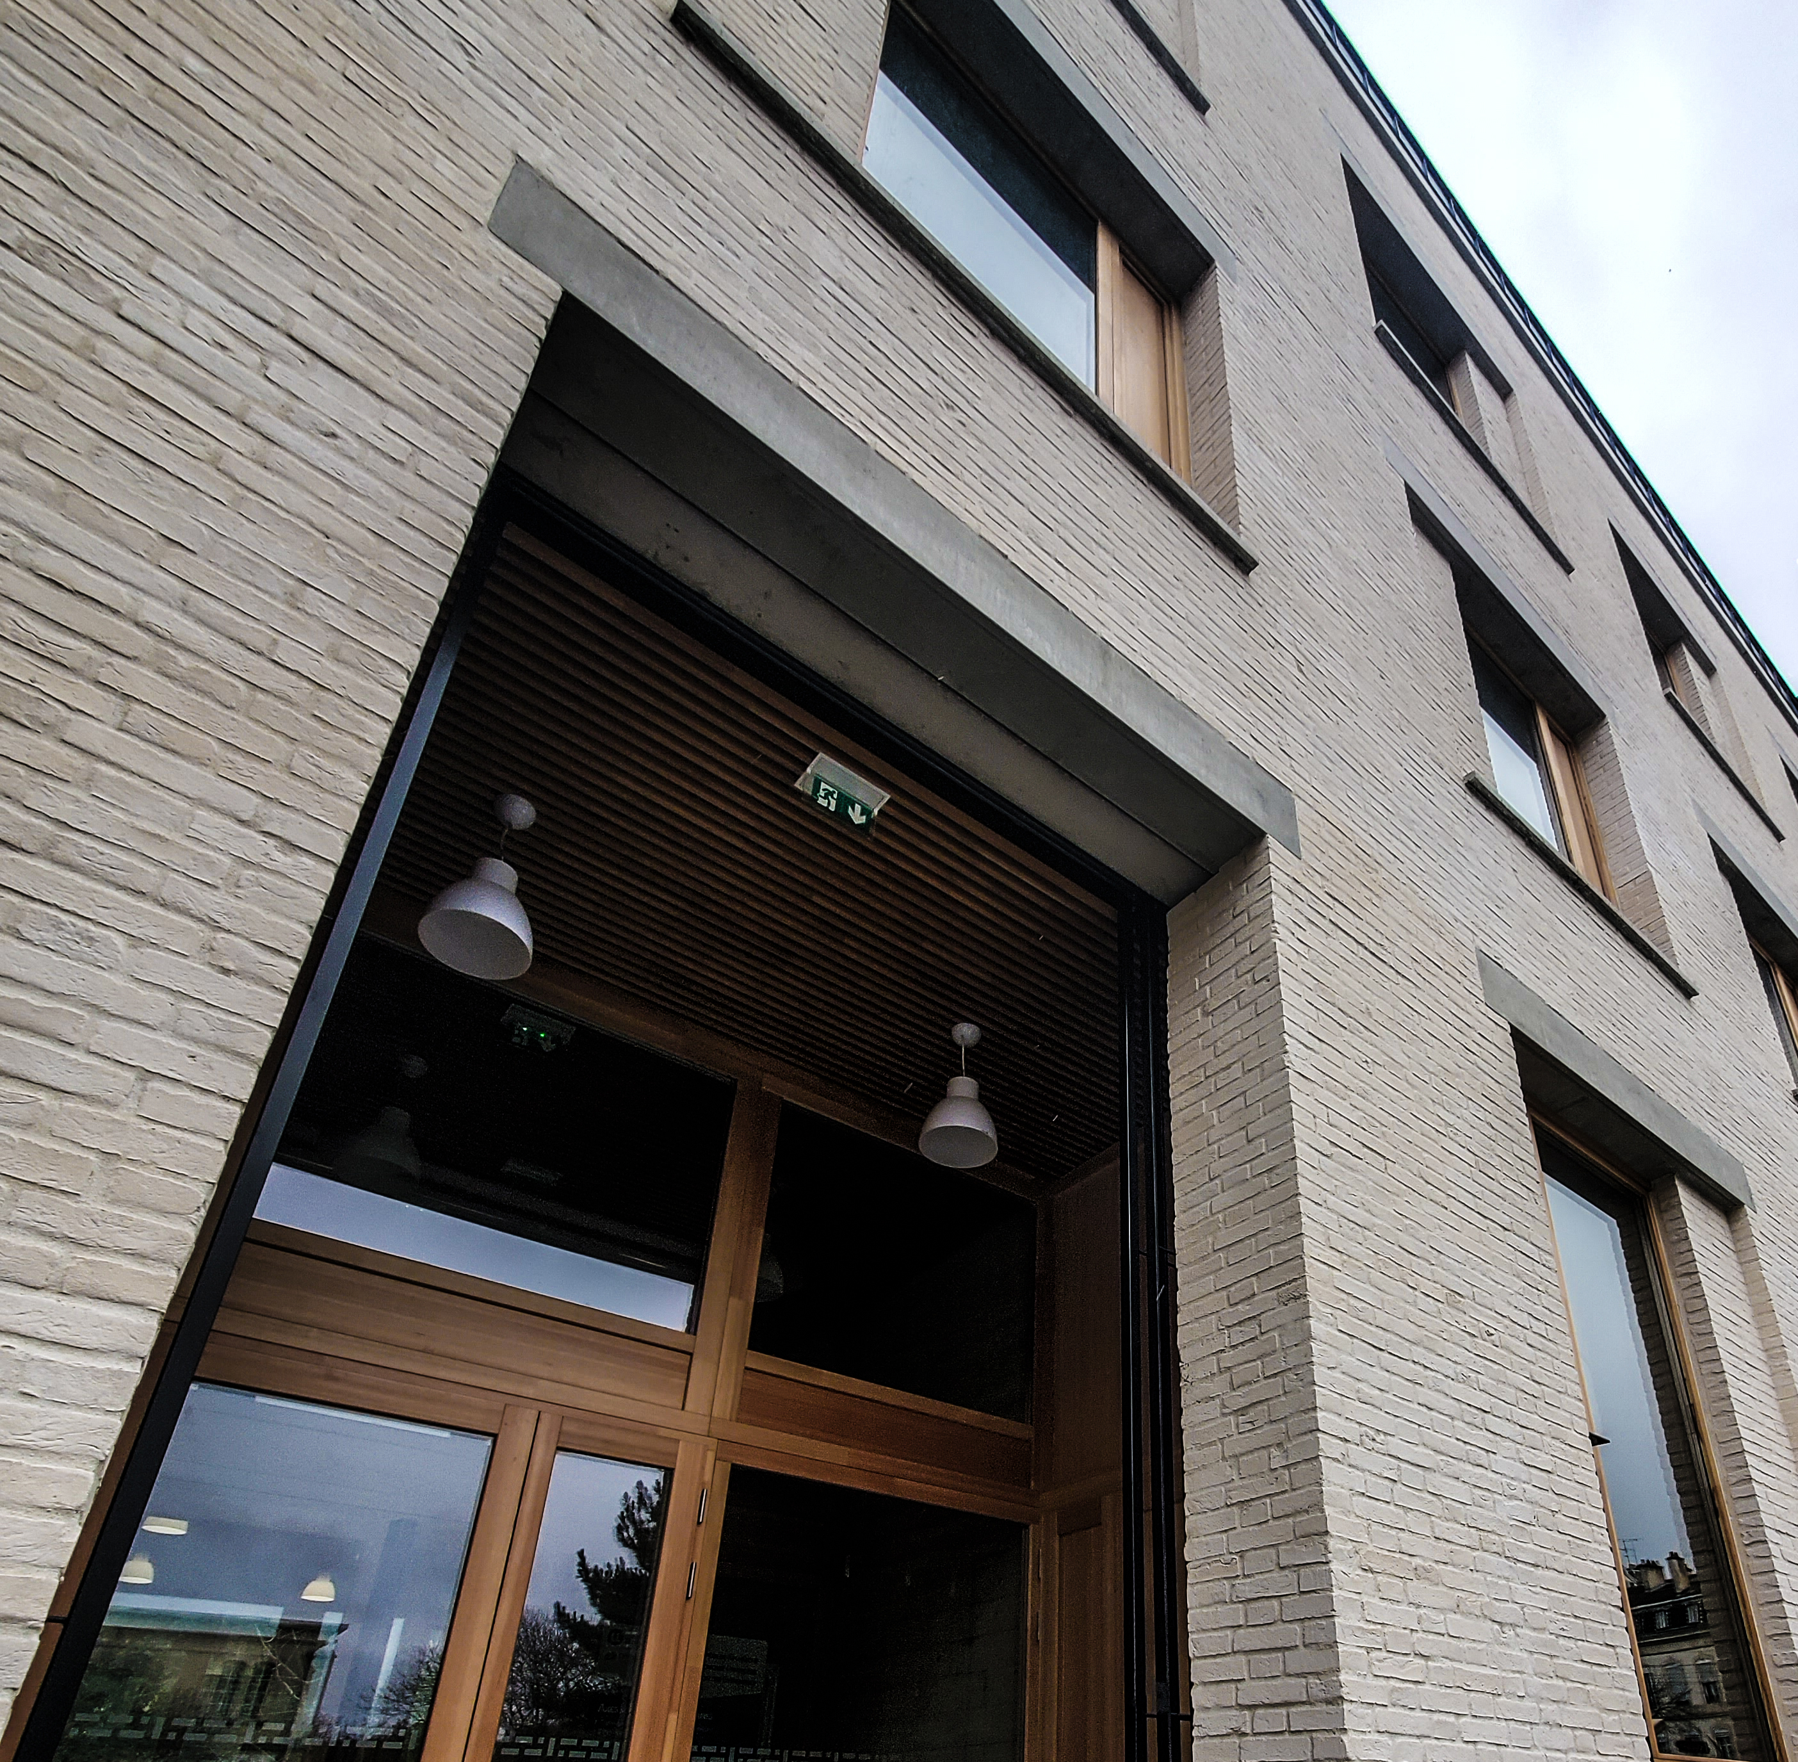
Pour citer une phrase ou encore présenter une image, vous pouvez retenir ce modèle de diapositive.
CEREFIGE, 2021
Un commentaire peut accompagner l'image. Utilisez une couleur appropriée (sombre/claire).

Slide 10
Processus
Et hiérarchisation
1. Partie numéro 1
2. Seconde partie
3. La troisième partie
/ Titre des éléments d'arrivée
/ Titre des éléments de départ
Départ 1
Autres données…
Annexe 1
Annexe 2
Annexe 3
…
Arrivée 1
Départ 2
Arrivée 2
Départ 3
Arrivée 3

Slide 11
Cause & conséquence
1. Partie numéro 1
2. Seconde partie
3. La troisième partie
Cause
Conséquence
Détails
Détails

Slide 12
Liens et visuels
1. Partie numéro 1
2. Seconde partie
3. La troisième partie
Liens à visiter
Lien numéro 1
Lien numéro 2
D'autres visuels peuvent être trouvés gratuitement sur le web (par exemple flaticon)

Slide 13
Remarques
1. Partie numéro 1
2. Seconde partie
3. La troisième partie
Les contenus présentés ici sont des exemples, vous êtes naturellement libres d'adapter et de vous inspirer des suggestions de ce modèle de présentation.
L'utilisation de ce template nécessite que vous téléchargiez sur votre machine les polices mentionnées dans la partie typographie. Nous vous conseillons d'obtenir l'ensemble des styles, bien que ne faisant pas officiellement partie de la charte graphique, ceux-ci peuvent également vous être utiles dans vos présentations.

Slide 14
Merci de votre attention

